Slide 1
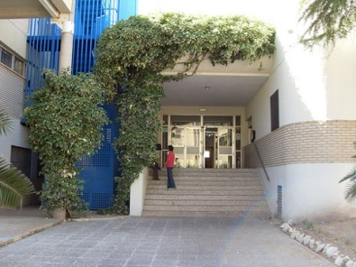
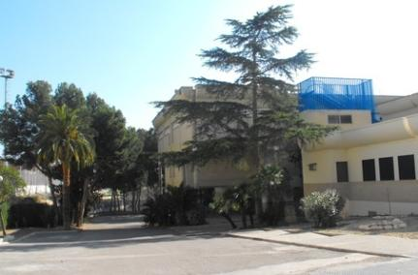

IES MELCHOR DE MACANAZ
Alumnos - Gestión de las TIC en el centro

Slide 2
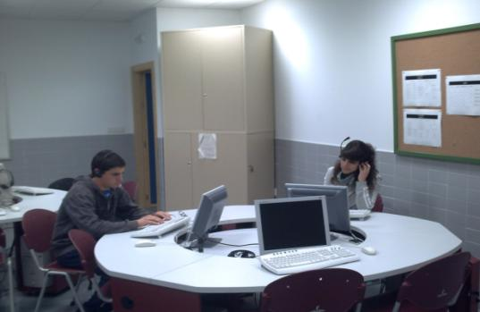

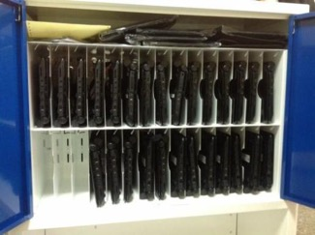
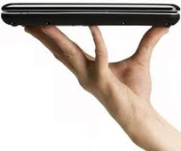
1. MATERIAL Y DISPOSITIVOS TIC DEL CENTRO
Disponemos de 3 aulas de informática:
- Aula Althia (18 equipos)
- Aula de informática (19 equipos)
- Biblioteca (25 equipos)
Además hay 2 carros de miniportátiles, 2 pizarras digitales, wifi y proyectores en todo el centro.

Slide 3
1. MATERIAL Y DISPOSITIVOS TIC DEL CENTRO
Limpieza de los equipos

Slide 4
2. CORREO ELECTRÓNICO DE LOS ALUMNOS
Todos los alumnos disponen de un correo oficial del centro:
USUARIO: apellido1.apellido2.nombre@melchordemacanaz.es
CONTRASEÑA: macanaz1
La contraseña nos pedirá cambiarla la primera vez que accedamos. Es importante que escojáis una contraseña que no se os olvide.

Slide 5
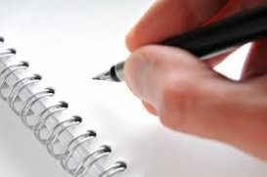
2. CORREO ELECTRÓNICO DE LOS ALUMNOS
Apuntarlo en vuestra agenda de clase (ya que se usa para muchas cosas del centro: correo, aulas virtuales, mantenimiento de equipos, encuestas, tareas online,...
.
USUARIO: apellido1.apellido2.nombre@melchordemacanaz.es
CONTRASEÑA: macanaz1
Apuntaros en la agenda la nueva contraseña que vais a poner por si se os olvida

Slide 6
2. CORREO ELECTRÓNICO DE LOS ALUMNOS
Proyecto el listado de correos en la pantalla
.

Slide 7
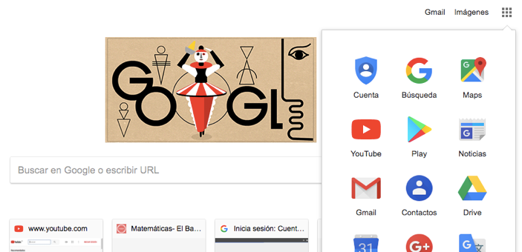
2. CORREO ELECTRÓNICO DE LOS ALUMNOS
¿Cómo accedemos a este correo electrónico?
Al correo electrónico se accede desde el navegador, abriendo Google y pinchando en Gmail o en el siguiente icono:

Slide 8
2. CORREO ELECTRÓNICO DE LOS ALUMNOS
¿Qué hacer en caso de olvidar la contraseña?
En el caso de que alguno olvidéis vuestra contraseña de acceso, los profesores responsables son:
Rogelio (Latín) – rogelio@melchordemacanaz.es
Daniel (Matemáticas) – daniel@melchordemacanaz.es
Podéis mandarles un email para que os reinicien la contraseña. ¡Aunque lo mejor es no olvidarla!

Slide 9
3. MANTENIMIENTO DE LOS EQUIPOS INFORMÁTICOS
Es responsabilidad de cada alumno cuidar el material del centro para que nos dure y podamos disfrutar de él durante mucho tiempo.
Para tener un control del estado de los equipos, los ordenadores arrancan con una aplicación online que permitirá a cada alumno dejar recogido si su ordenador tiene algún defecto.

Slide 10
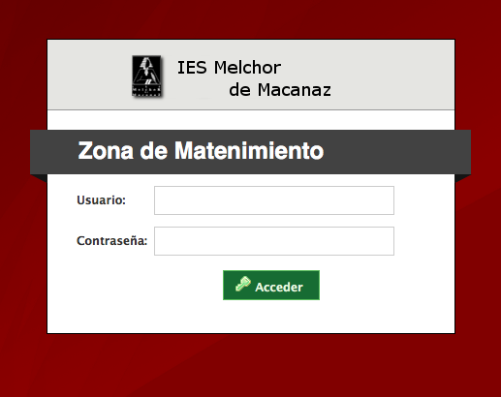
3. MANTENIMIENTO DE LOS EQUIPOS INFORMÁTICOS
Para registrar el estado de un ordenador, el alumno accederá con el usuario y contraseña de su correo electrónico de centro.
USUARIO: apellido1.apellido2.nombre@melchordemacanaz.es
CONTRASEÑA: macanaz1
(o la que se haya puesto)

Slide 11
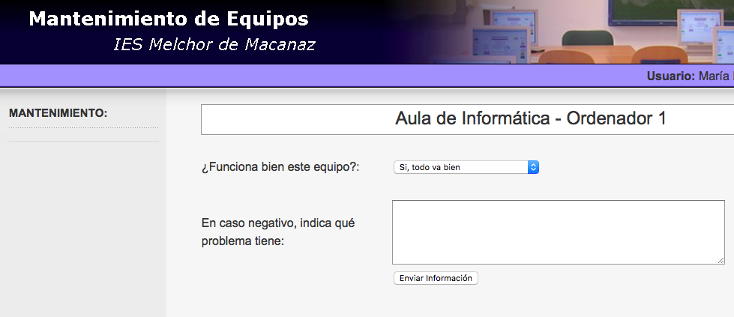
3. MANTENIMIENTO DE LOS EQUIPOS INFORMÁTICOS
Se puede poner si todo va bien o escribir si el ordenador tienen algún problema. Se manda un email con los problemas detectados para que se arreglen.

Slide 12
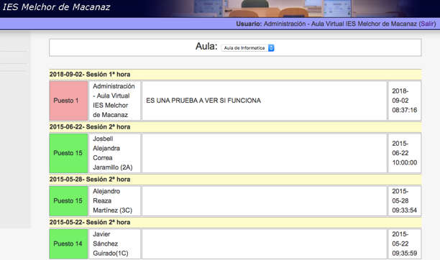
3. MANTENIMIENTO DE LOS EQUIPOS INFORMÁTICOS
Los profesores tienen otra pantalla para controlar que todos los alumnos rellenen el estado de los equipos y poder controlar en que momento se ha estropeado algo.

Slide 13
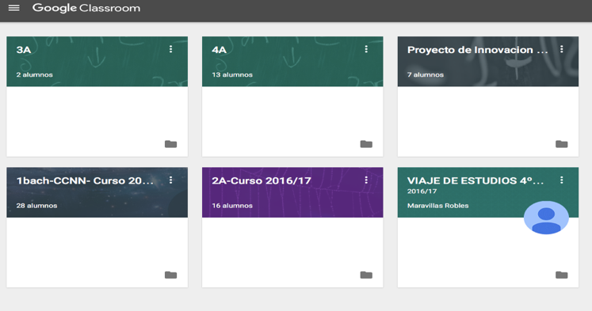
4. GOOGLE CLASSROOM
Google Classroom es la herramienta que usamos en nuestro centro para crear aulas virtuales, mandar tareas, dar apuntes, presentaciones, resolver dudas, encuestas, …

Slide 14
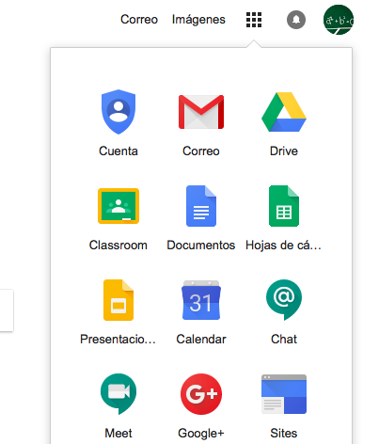
4. GOOGLE CLASSROOM
La manera mas sencilla de acceder, es abrir Google, introducir nuestro usuario y después escoger “Google Classroom” desde los iconos como en esta imagen
También se puede acceder desde https://classroom.google.com/

Slide 15
4. GOOGLE CLASSROOM
¿Cómo accedemos desde móviles y tabletas?
Opción 1: Desde el navegador del dispositivo escribir https://classroom.google.com/
Opción 2: Hay que instalar dos aplicaciones para que todo funcione: “Google Device Policy” y “Google Classroom”
La ventaja de las aplicaciones es que los avisos nos sonaran en el móvil de forma inmediata.

Slide 16
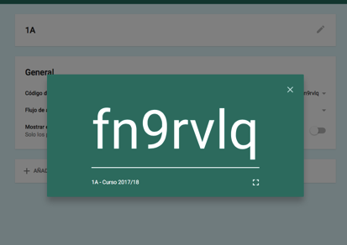
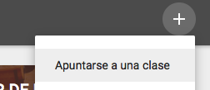
4. GOOGLE CLASSROOM
Para apuntarse a una clase hay 2 opciones:
- El profesor puede mandar una invitación a vuestro correo
- Mostraros un código para uniros vosotros directamente

Slide 17
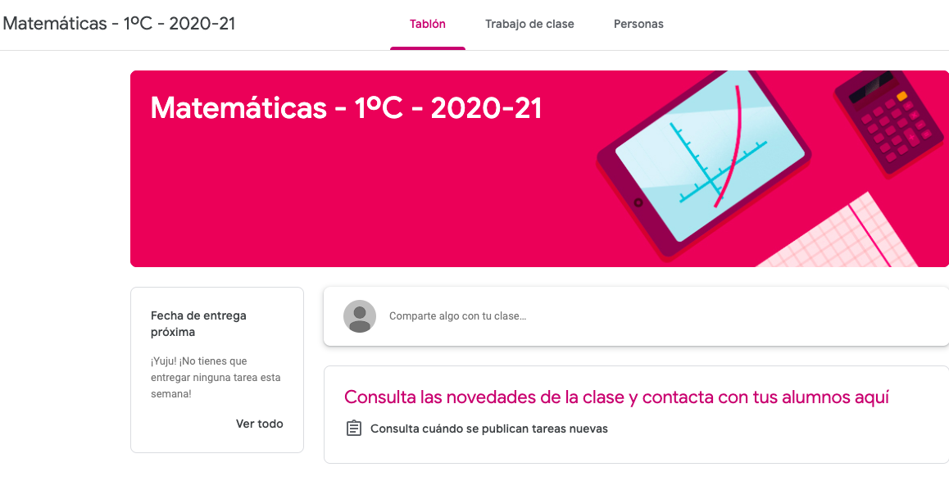
4. GOOGLE CLASSROOM
Estructura: Tablón para noticias e información destacada

Slide 18
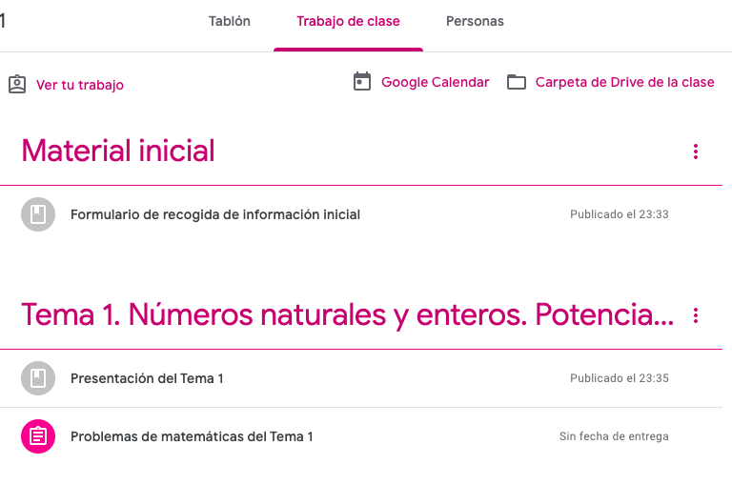
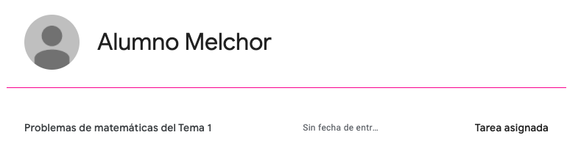
4. GOOGLE CLASSROOM
Estructura: Trabajo de clase
Listado de tareas y su estado…

Slide 19
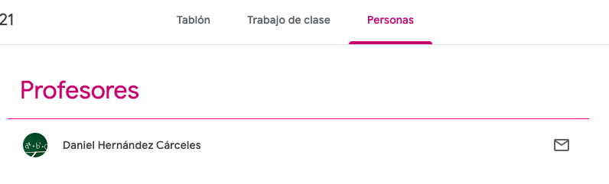
4. GOOGLE CLASSROOM
Estructura: Personas (permite mandarles email)

Slide 20
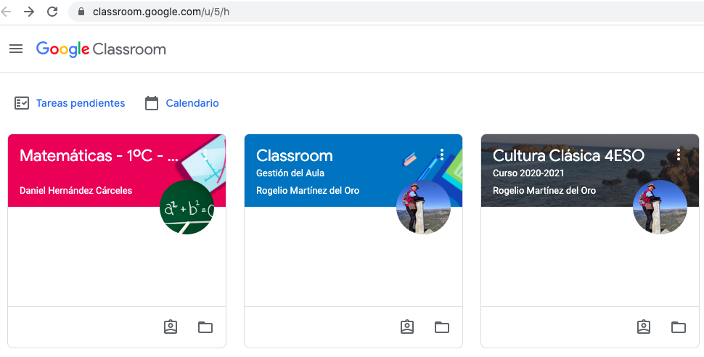
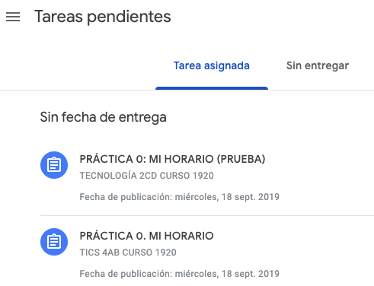
4. GOOGLE CLASSROOM
¿Cómo saber que tareas tengo pendientes?

Slide 21
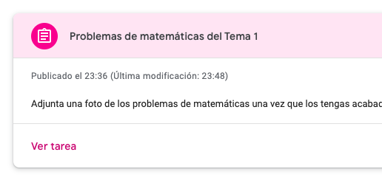
4. GOOGLE CLASSROOM
¿Cómo entregar una tarea? →
Dentro de la tarea darle al botón “Ver tarea”

Slide 22
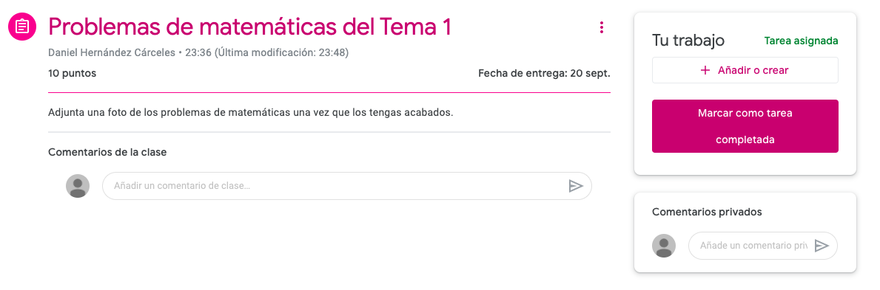
4. GOOGLE CLASSROOM
¿Cómo entregar una tarea? →
No olvidar darle a “Marcar como tarea completada” para que al profesor le aparezca en la zona de entregadas.
Adjuntar la
tarea
Marcar como
entregada
para avisar al
profesor
Enviar comentarios
a toda la clase
Enviar comentarios
privados al profesor

Slide 23
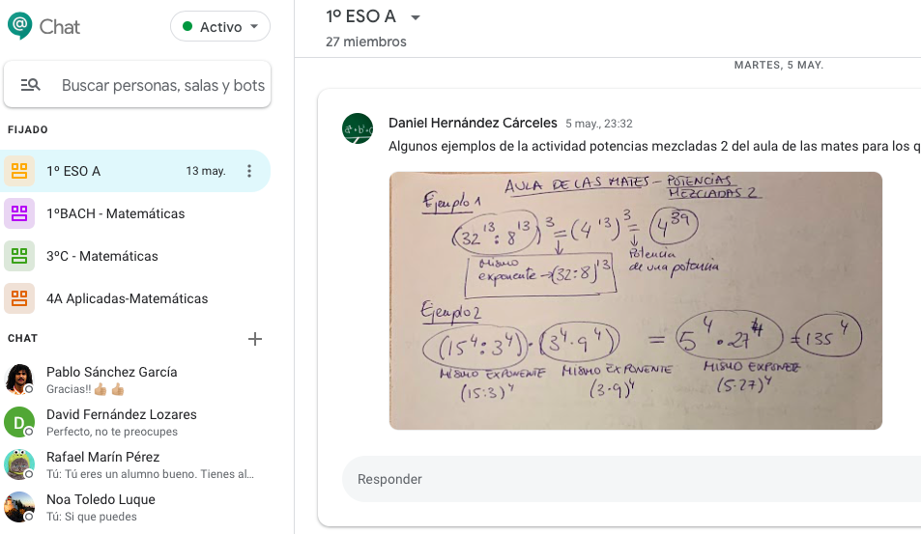
5. GOOGLE CHAT
Desde navegador: https://chat.google.com
Instalando app en móvil o tableta: Google chat
El profesor crea la sala e invita a los alumnos que tienen que aceptar invitación a través del correo del Melchor

Slide 24

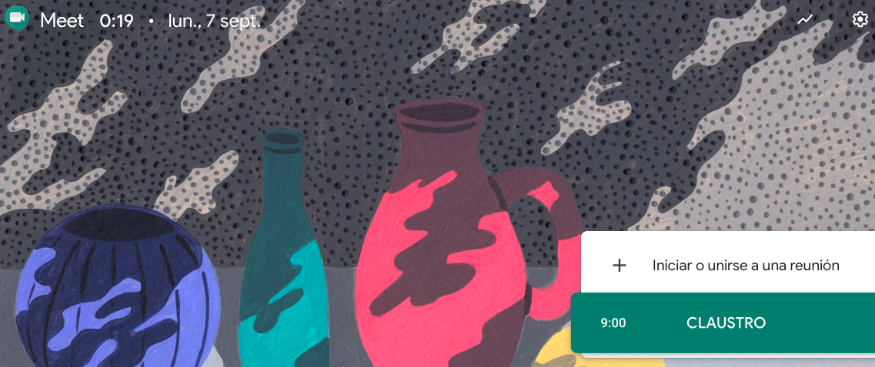
6. VIDEOCONFERENCIAS CON MEET
Desde navegador: https://meet.google.com
Instalando app en móvil o tableta: Google Meet

Slide 25
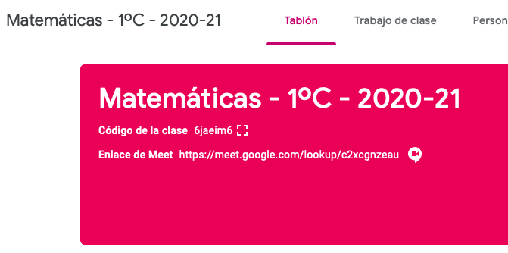
6. VIDEOCONFERENCIAS CON MEET
El profesor os puede invitar a una reunión de videoconferencia:
Con una palabra (por ejemplo, “reunion1esoc”)
Con un enlace que os envía
Con un enlace que puede poner en vuestra aula de Classroom

Slide 26
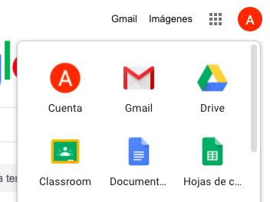
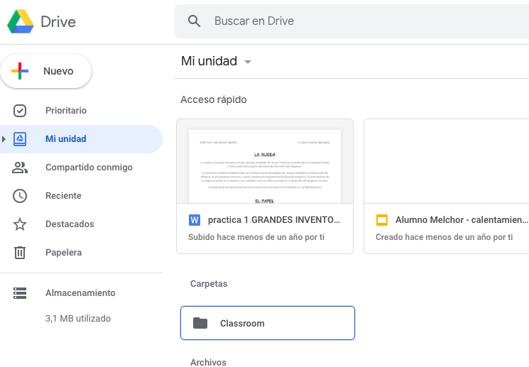
7. GOOGLE DRIVE – DISCO DURO VIRTUAL
https://drive.google.com/

Slide 27
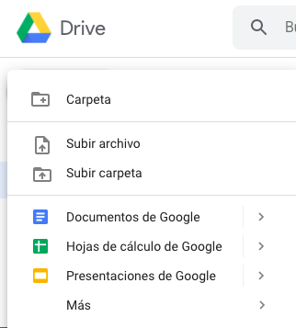
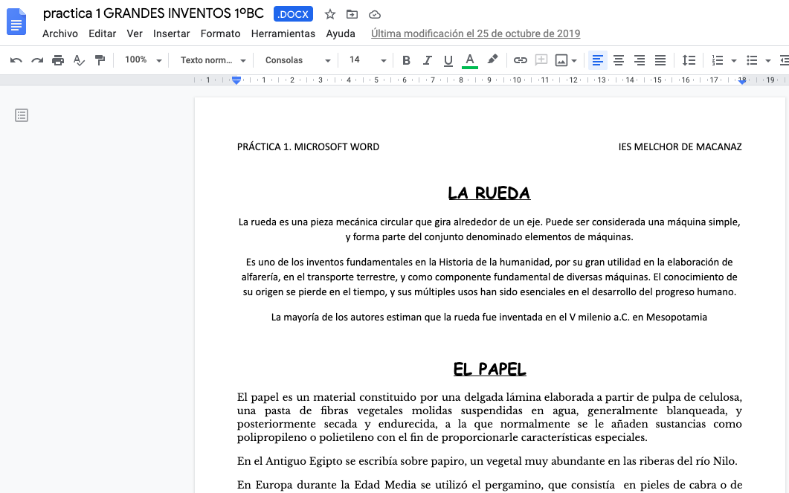
8. HERRAMIENTAS DE GOOGLE (DOCUMENTOS, PRESENTACIONES,…)

Slide 28
TAREAS PROPUESTAS PARA PRACTICAR
Mandar un email a vuestro tutor con asunto “Presentación” y contenido “Vuestro nombre y apellidos y un texto sobre vosotros”
Instalar “Google Device Policy” + ”Google Classroom”. Apuntarse a la clase con la invitación que os habrá enviado vuestro tutor.
Instalar Google chat o acceder desde ordenador, unirse a la sala creada por el tutor y saludar.
Subir una foto a la tarea que habrá puesto el tutor y darle a enviar a la tarea.
Crear un documento documento online, escribir vuestro nombre dentro y enviarlo al tutor.
Hacer videoconferencia a determinada hora con Meet. Que cada alumno lea 3 o 4 líneas presentándose al resto de compañeros.

Slide 29
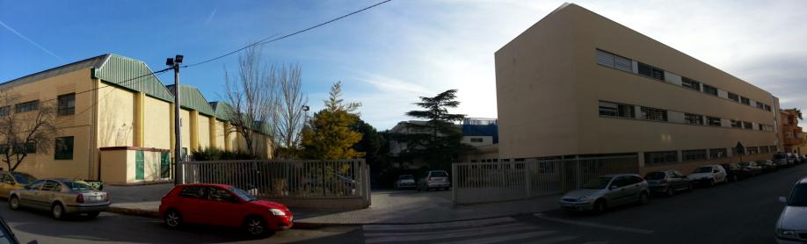
DATOS DEL CENTRO
Web: http://www.melchordemacanaz.es
Teléfono: 967 301571
Email: 02001962.ies@edu.jccm.es

